Slide 1
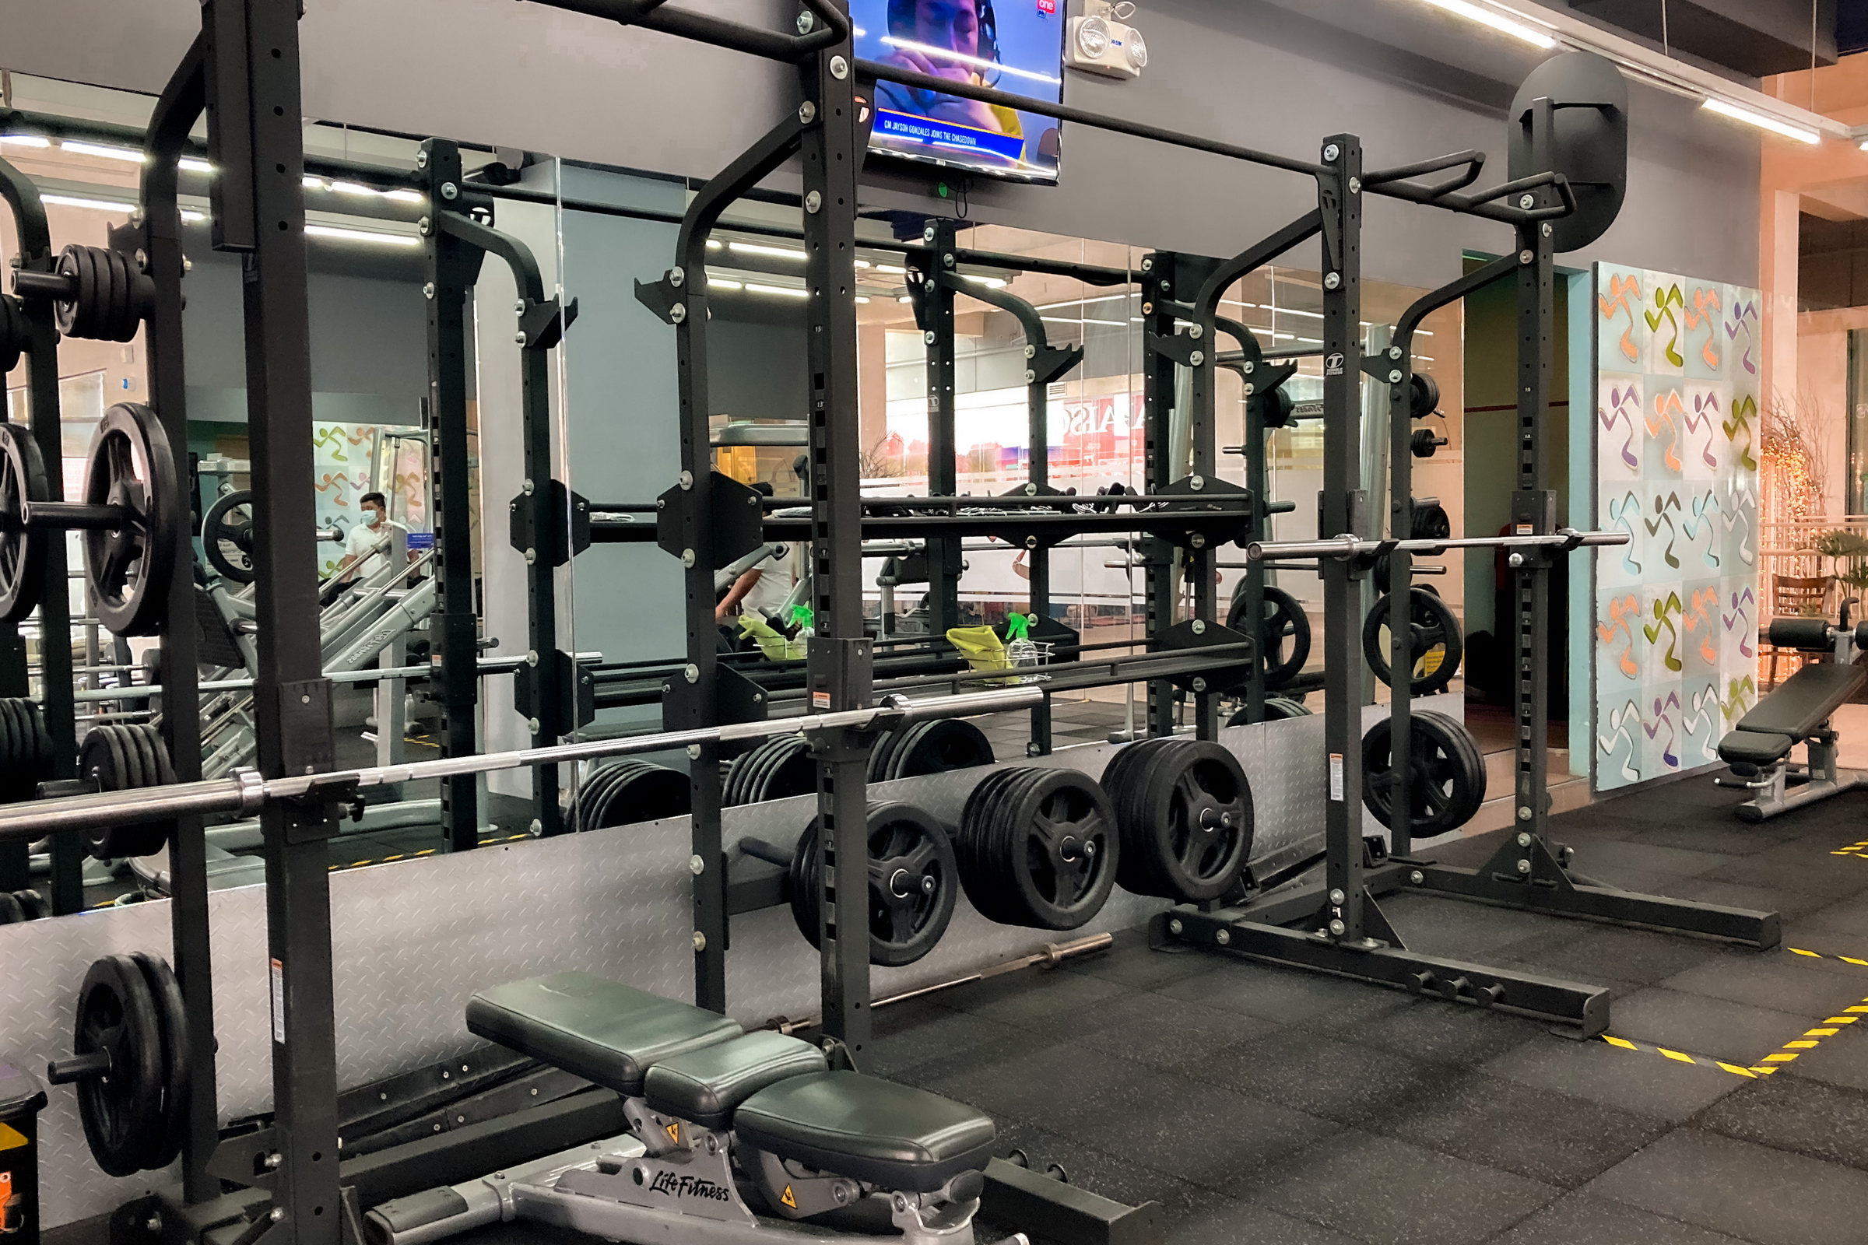



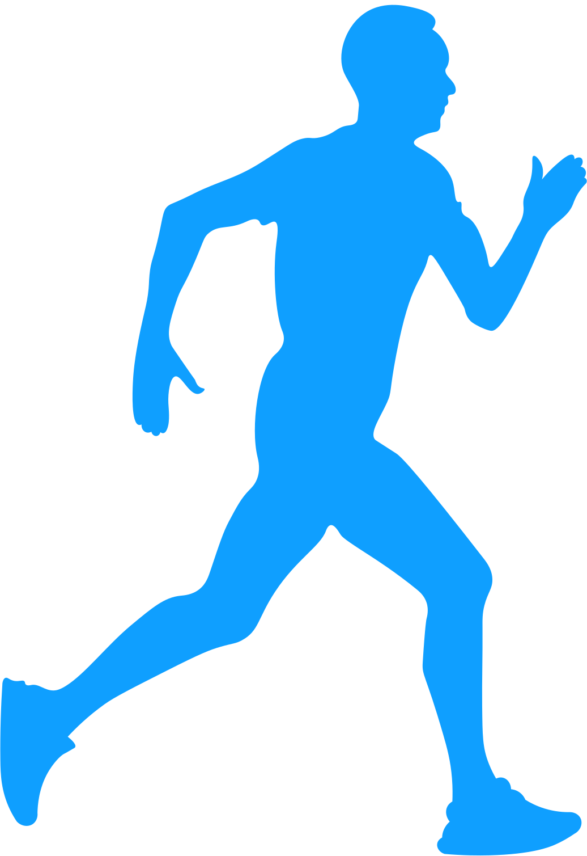
GYM
APP
Oscar Mercado Alapont

Slide 2

QUE ES GYMAPP
GymApp es una aplicación que permite reducir la carga de trabajo de los recepcionistas de los gimnasios, facilitarles su trabajo con las clases y eliminado posibles errores humanos, además de ofrecer una forma al usuario de obtener información de los gimnasios y de las clases a las que quieren asistir.

Slide 3

PORQUE
Mi madre trabaja como recepcionista en un gimnasio, en este gimnasio dispone de una variedad de clases, pero el gimnasio no dispone de una forma automática de reservar estas clases, se pueden reservar enviando un mensaje por WhatsApp el día anterior y el recepcionista del gimnasio lo apunta en un Excel que comparten con los monitores.
De esta forma se me ocurrió que podría hacer una aplicación para poder reservar una plaza de forma mucho más cómoda tanto para el usuario como para el recepcionista, además de elimina muchas opciones de errores.

Slide 4

ORGANIZACIÓN DEL PROYECTO
Para este proyecto he utilizado algo parecido a la metodología Scrum, como el proyecto lo he realizado solo obviamente no he hecho reuniones con el equipo porque el equipo soy yo, pero al principio del día miraba mi documento de texto con las cosas que me faltaban por hacer y pensaba en que haría, una vez terminaba lo marcaba como hecho en mi documento de texto

Slide 5

CONCLUSION
Trabajar en este proyecto me ha enseñado a enfrentarme al desarrollo de una aplicación desde cero, sin compañeros a los que recurrir para resolver dudas ni una base previa sobre la que apoyarme.
Ha sido un proceso que me ha obligado a buscar soluciones por mi cuenta, tomar decisiones y adaptarme constantemente a los problemas que iban surgiendo.
Esta experiencia me ha ayudado a crecer tanto a nivel técnico como personal, reforzando mi capacidad de análisis, investigación y organización.

Slide 6
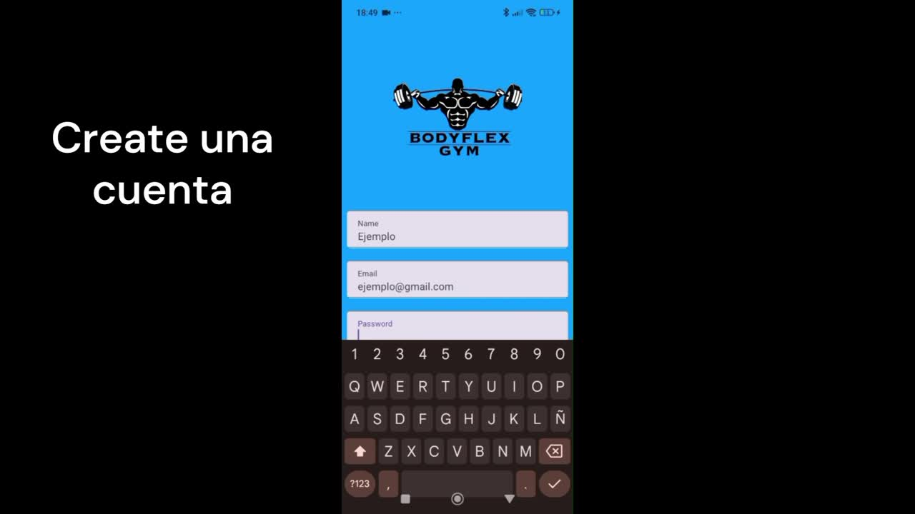
VIDEO

Slide 7

PREGUNTAS

Slide 8
FIN

